Slide 1



Le climat
avec Laurent BOPP (CNRS, IPSL)
Vendredi 29 mars 2024 à 13h

Slide 2
Climat et CO₂
avec Laurent BOPP (CNRS, IPSL)
Vendredi 29 mars 2024 à 13h

Slide 3
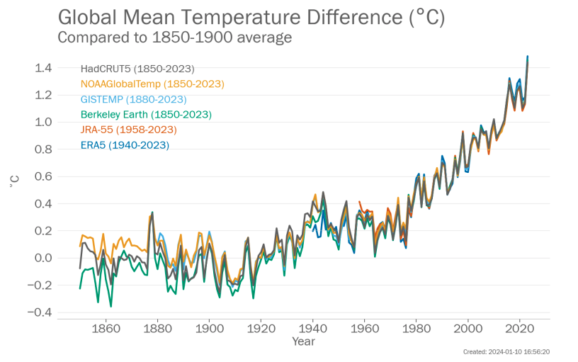
Une année 2023 exceptionnellement chaude
1.45 ± 0.12 °C de plus que
1850-1900

Slide 4
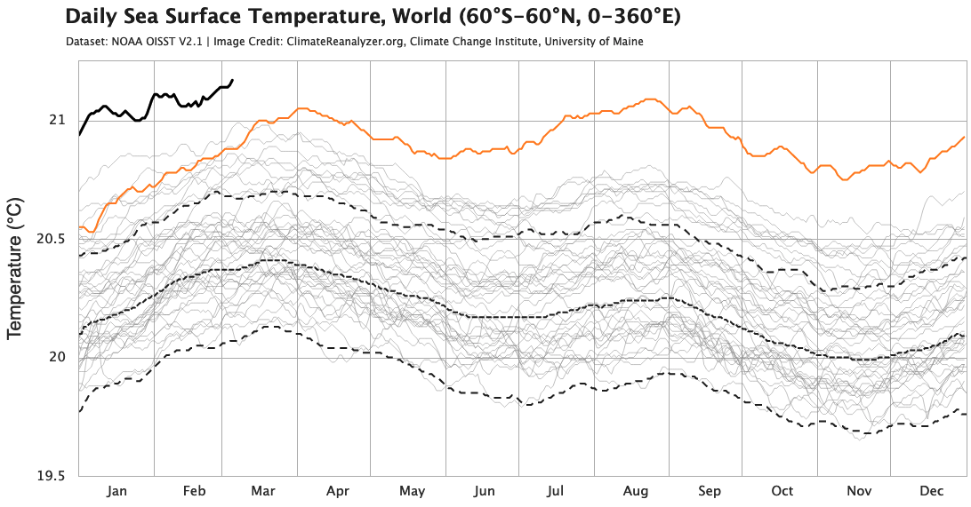
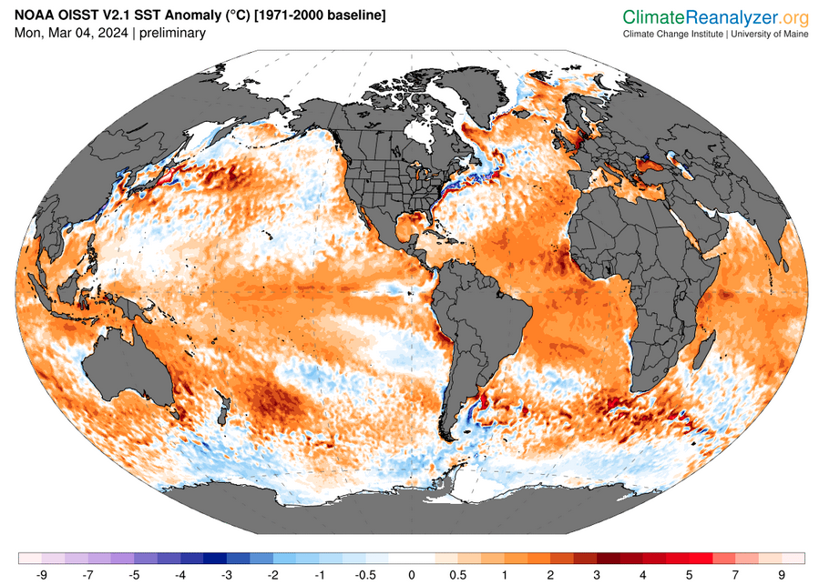
Des canicules marines dans tous les bassins

Slide 5
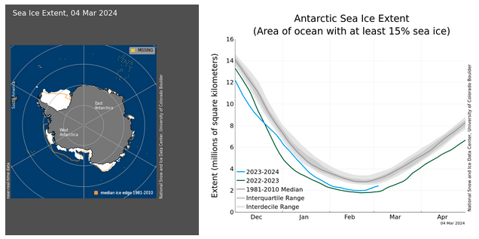
Une banquise antarctique réduite

Slide 6
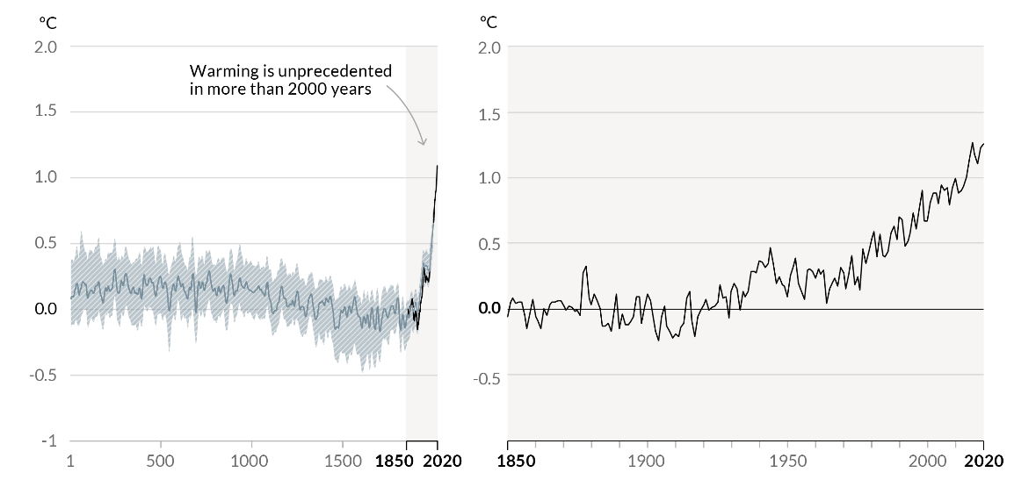
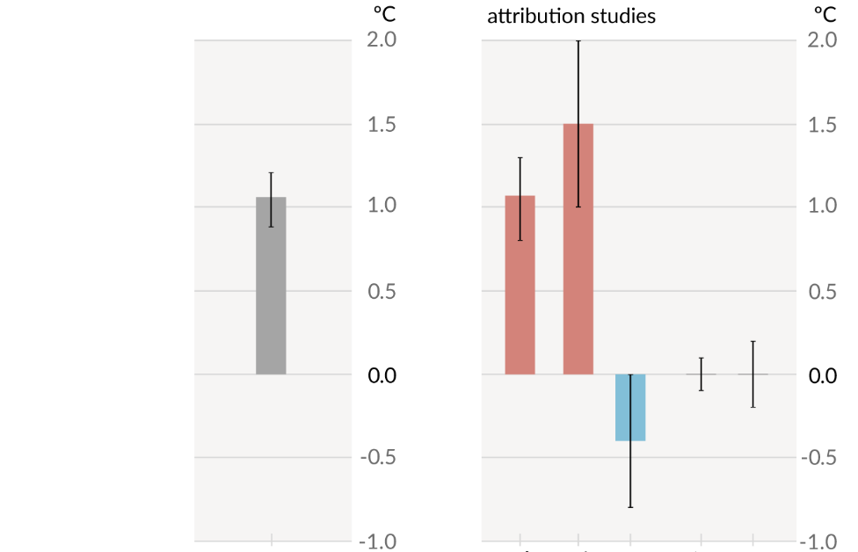
Augmentation des températures
Le réchauffement planétaire atteint 1,1°C – inédit depuis plus de 2 000 ans
Il est attribué à 100% à l’influence humaine (GIEC, 2023)
Réchauffement
dû à l’influence humaine
+1,1°C
100% du réchauffement observé
(GIEC, 2023)

Slide 7
Changement climatique et… CO₂
Emissions anthropiques et CO₂ atmosphérique
→ de l’importance des puits de carbone
Projections climatiques, Impacts et trajectoires d’émissions
→ Budget carbone « restant » et émissions nettes zéro
… et quelques suggestions de ressources pédagogiques

Slide 8
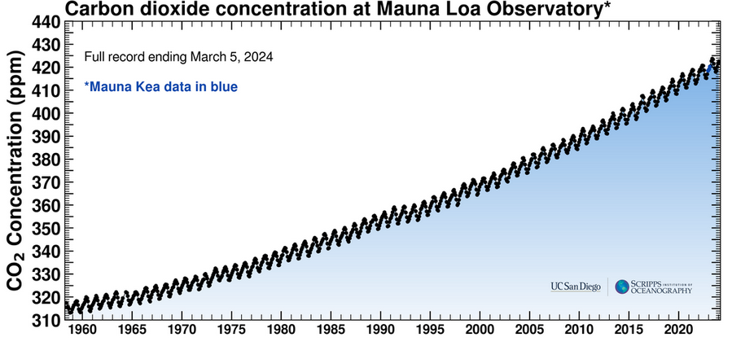
Emissions et CO₂ atmosphérique
+ 30% since 1958
+ 45% since 1750

Slide 9
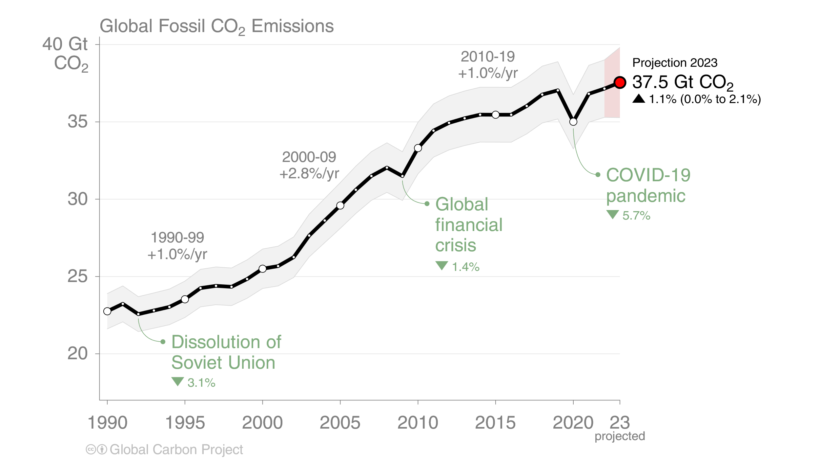
Le cycle du Carbone : les émissions anthropiques
Combustibles Fossiles et Production de Ciment
Source: Friedlingstein et al. 2023 ; Global Carbon Budget 2023

Slide 10
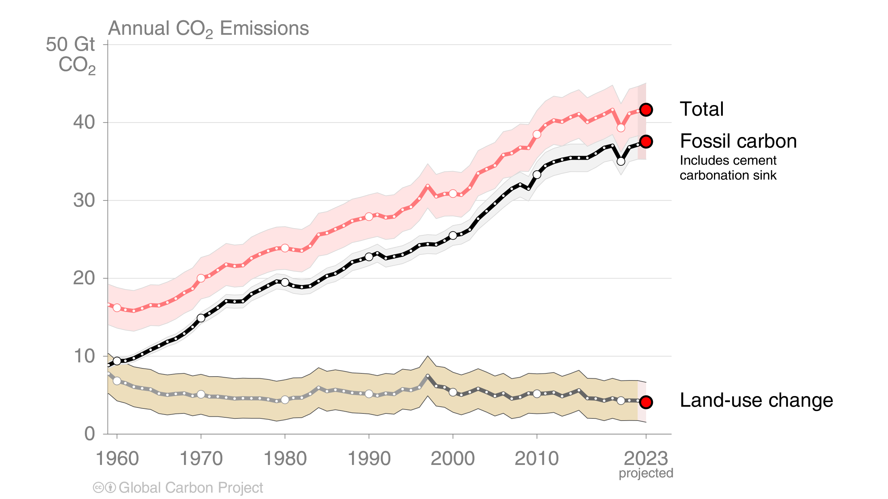
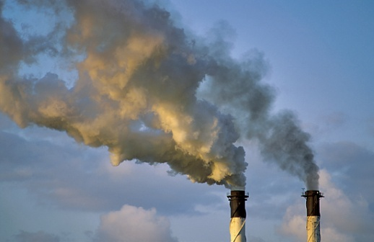
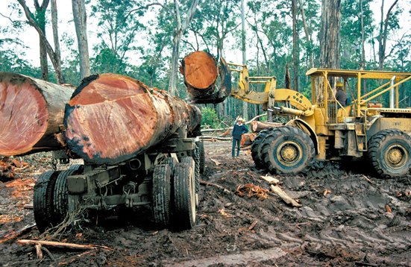
Le cycle du Carbone :
Combustibles Fossiles et changement d’utilisation des terres
Current LUC emissions
~10% of total CO₂ emissions
Source: Global Carbon Budget 2023

Slide 11
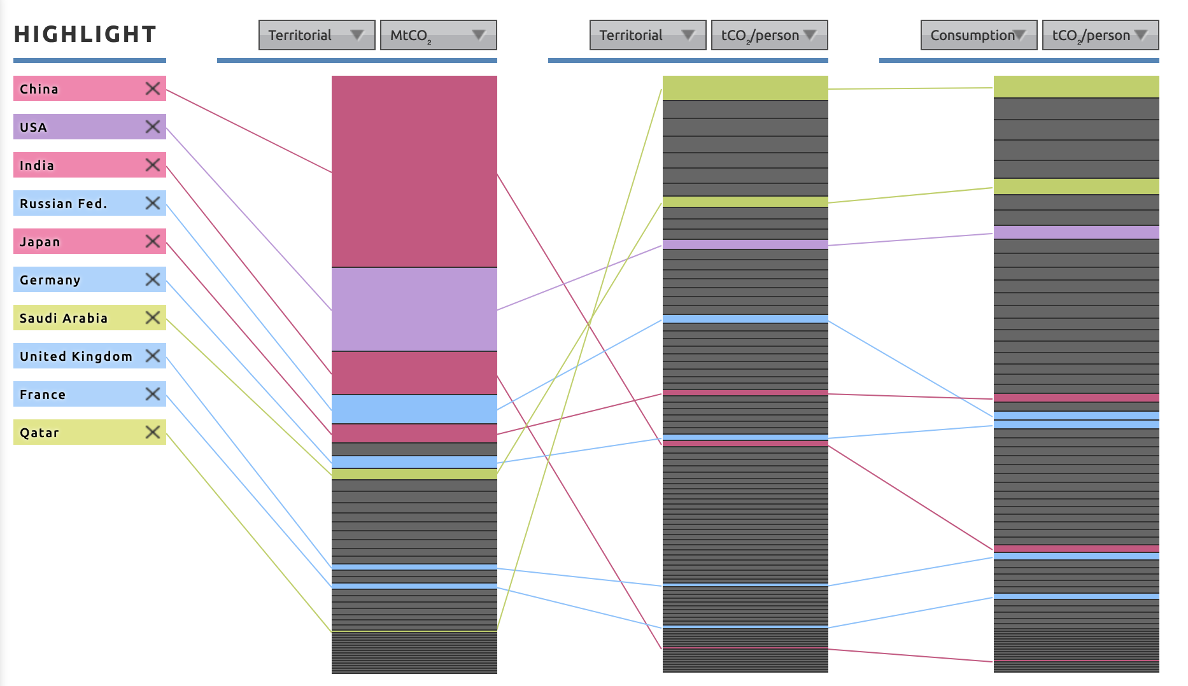
https://globalcarbonatlas.org/

Slide 12
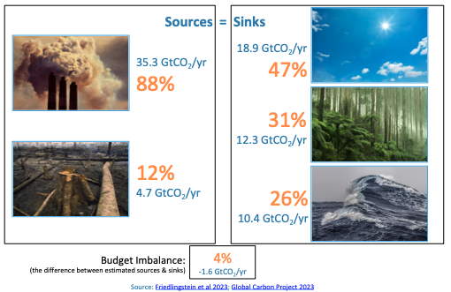
Le cycle du carbone : heureusement, il y a des puits !
(Bilan Carbone – 2013-2022)

Slide 13
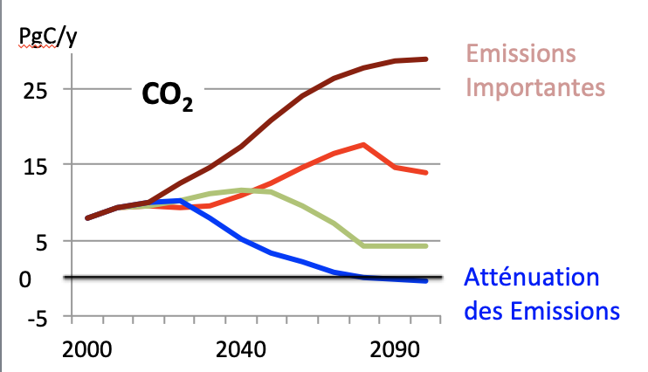
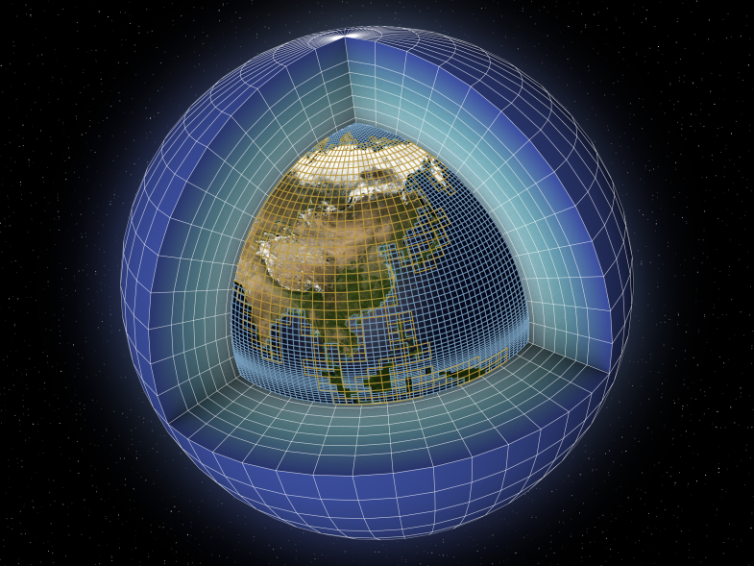
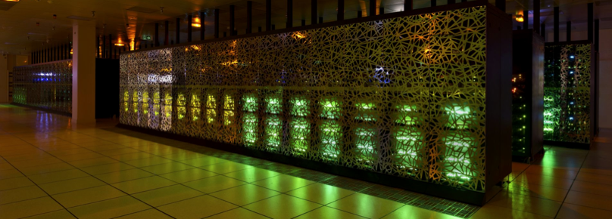
Scénarios, Modèles et Projections
… et super-calculateurs

Slide 14
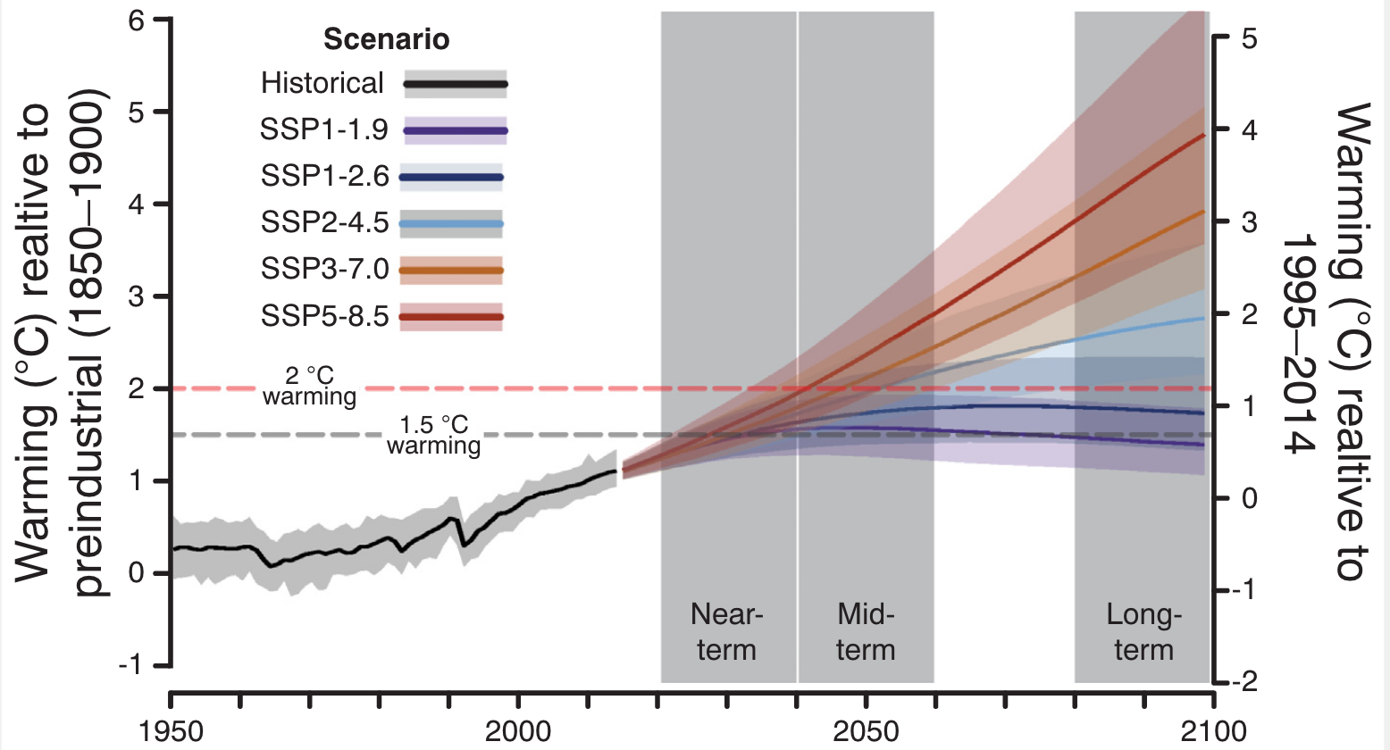
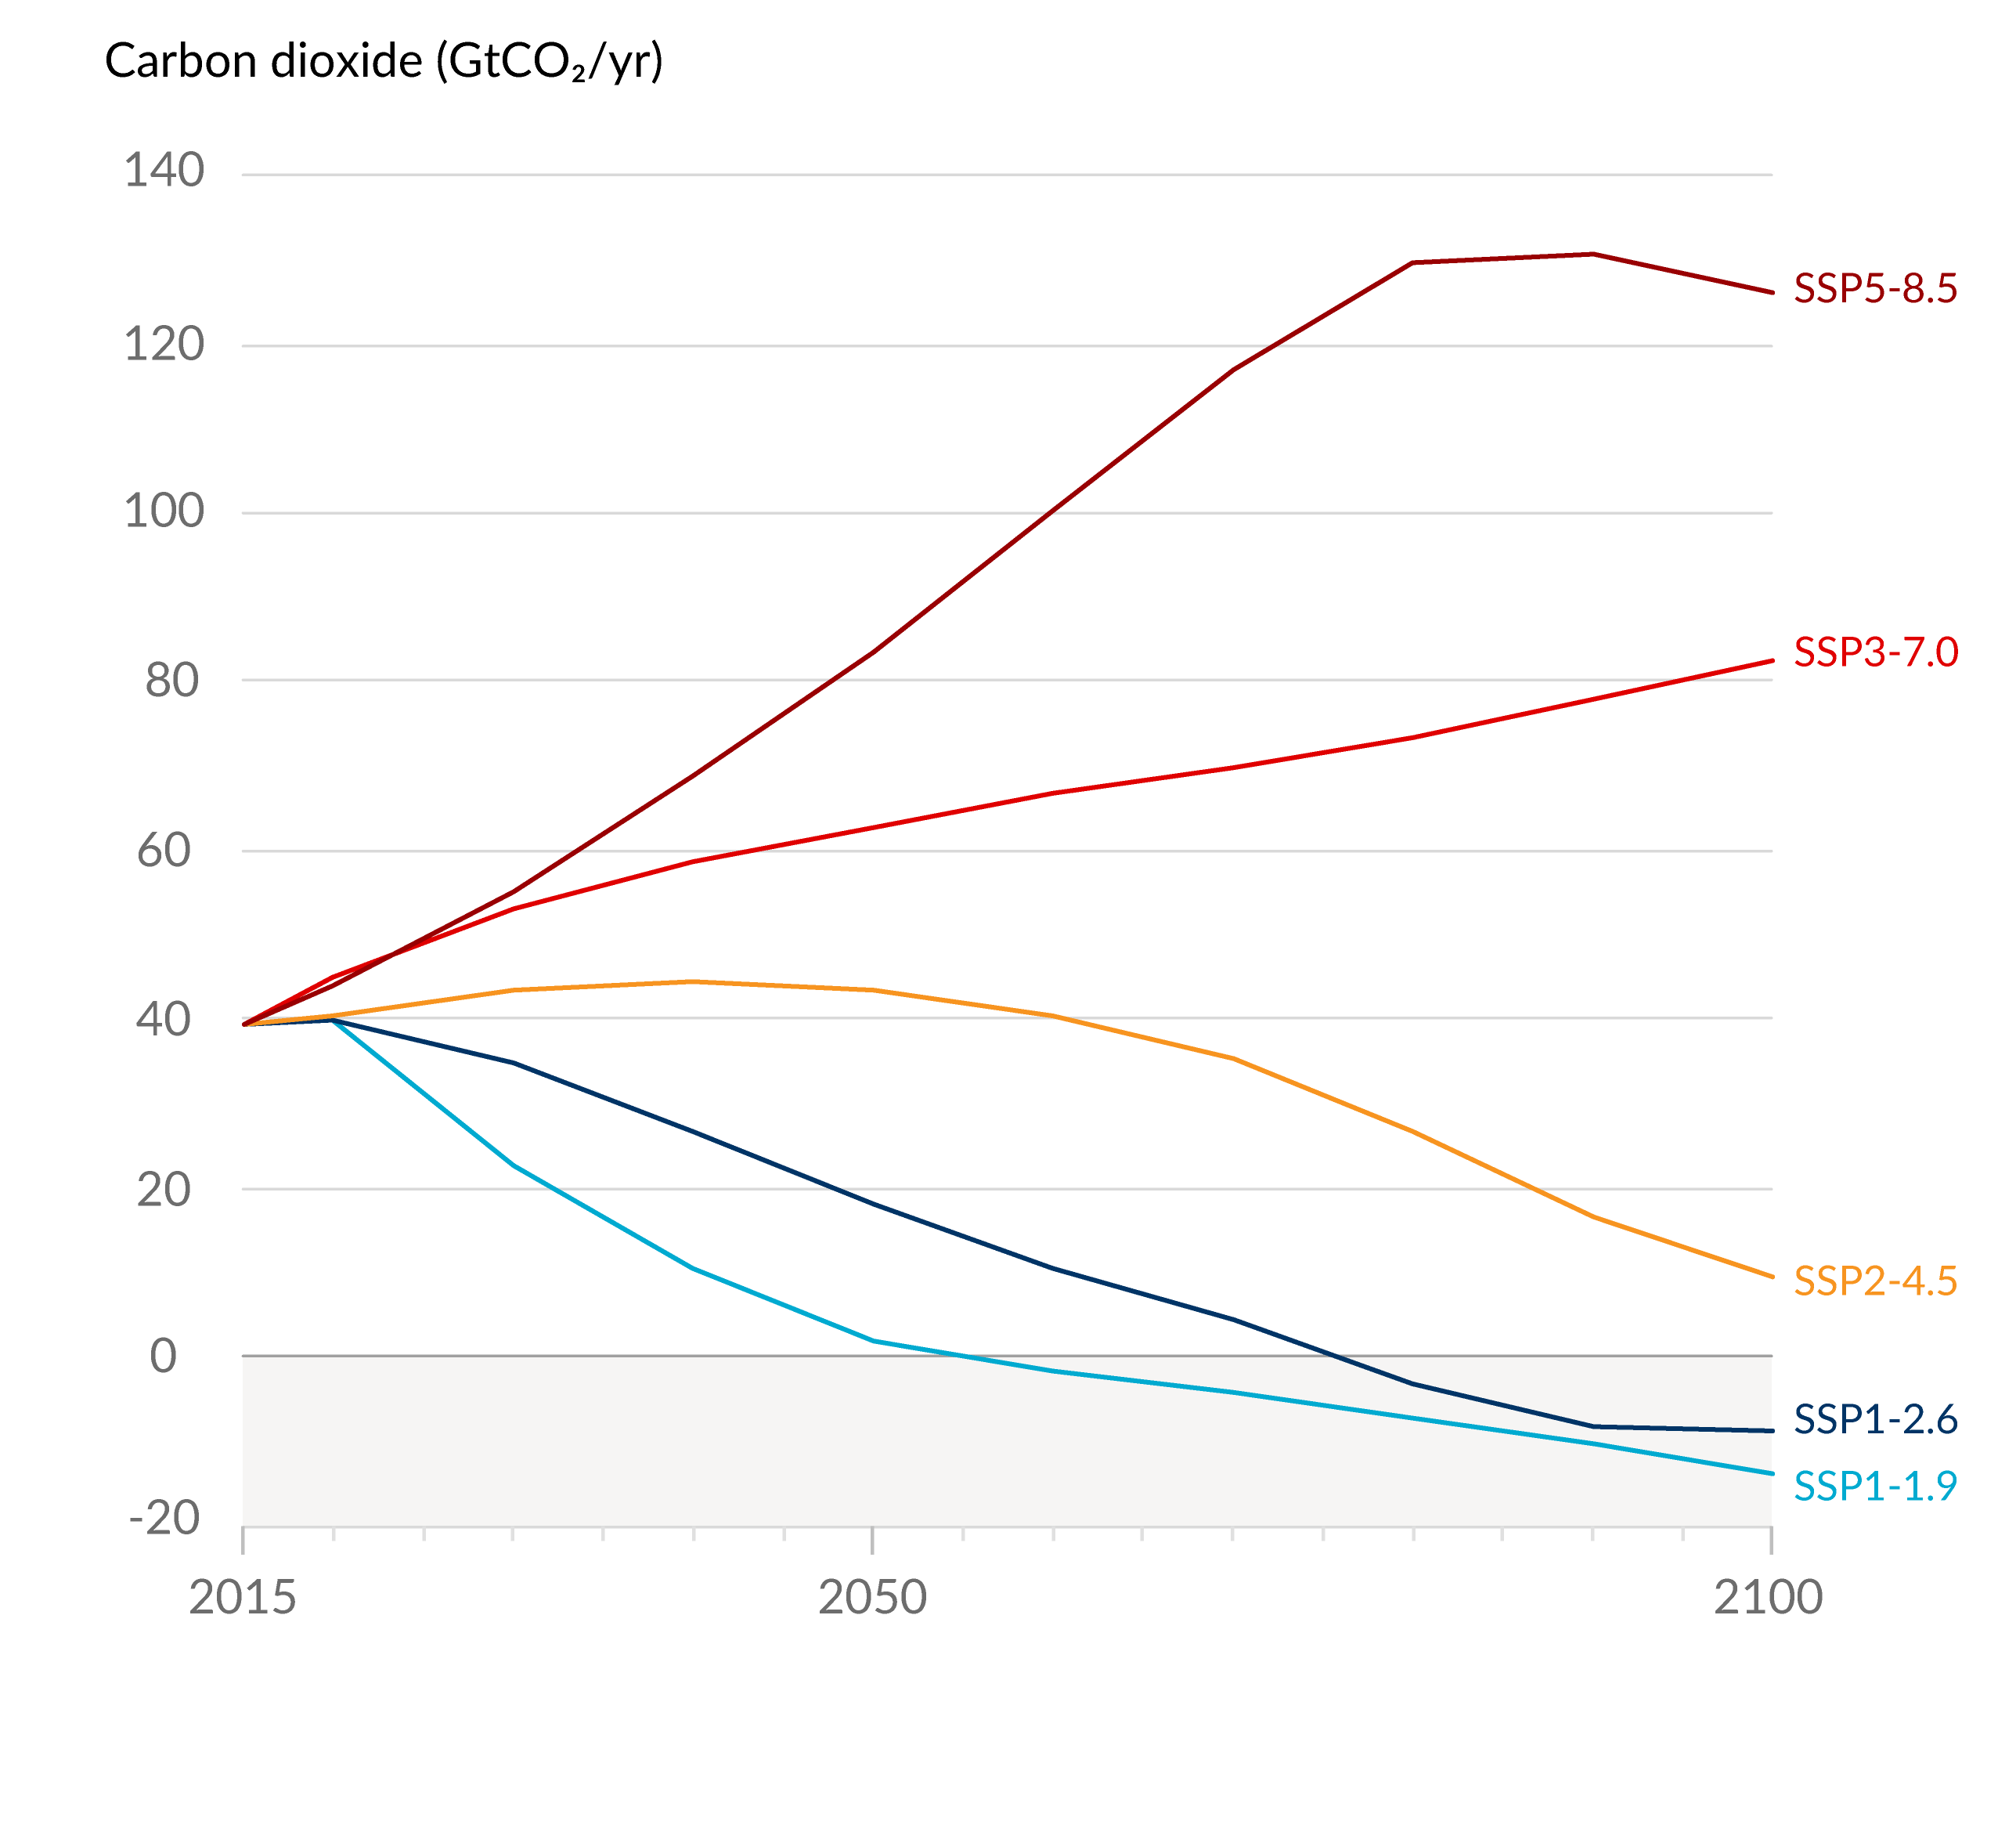
Projections en fonction des scénarios
Les émissions à venir vont déterminer le niveau de réchauffement
Emissions de CO₂ (Gt/an)
Réchauffement (°C) relatif au pré-industriel (1850-1900)
Réchauffement (°C) relatif à
1995-2014

Slide 15
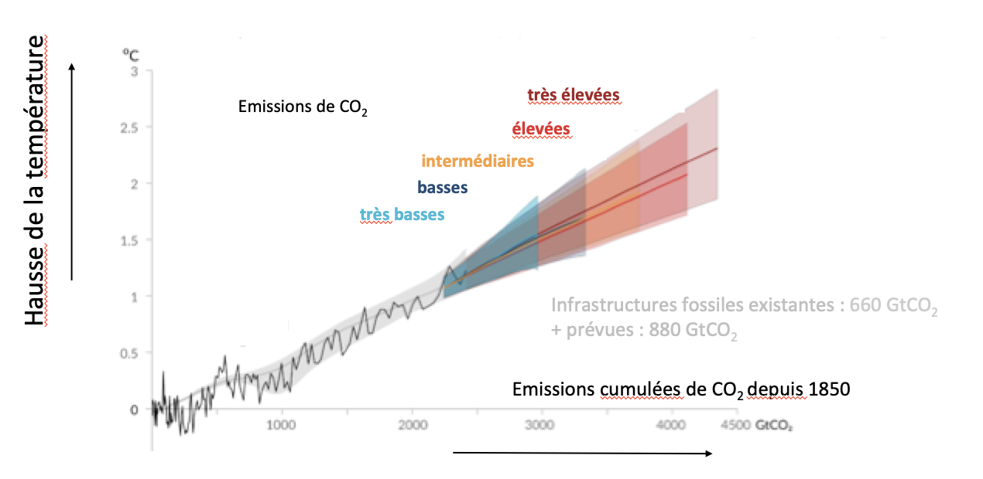
Réchauffement et Emissions Cumulées
Chaque tonne d'émissions de CO₂ contribue au réchauffement planétaire
IPCC AR6 SYR

Slide 16
Réchauffement et Emissions Cumulées
Le budget carbone restant pour limiter le réchauffement à 1.5°C est de 500 GtCO₂.
IPCC AR6 SYR

Slide 17
Réchauffement et Emissions Cumulées
Le budget carbone restant pour limiter le réchauffement à 1.5°C est de 500 GtCO₂.
Les émissions de CO₂ projetées à partir des infrastructures existantes de combustibles fossiles, dépasse ce budget carbone (degré de confiance élevé).
IPCC AR6 SYR

Slide 18
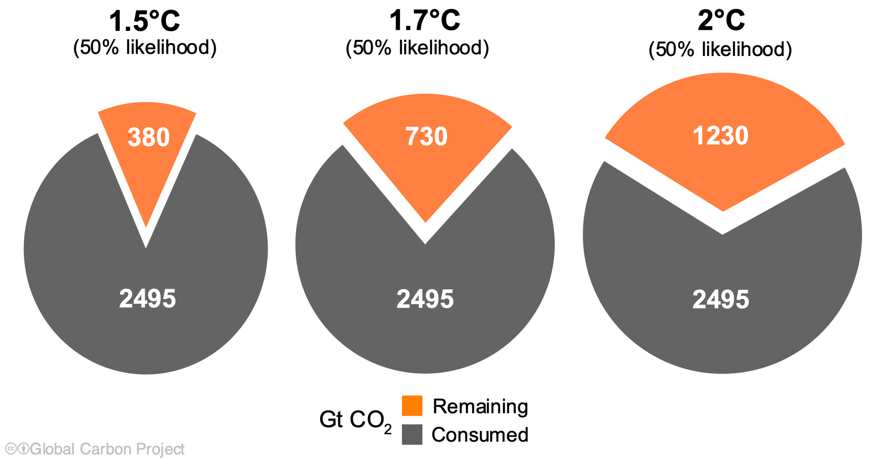
Une contrainte géophysique : le budget carbone restant
Le budget carbone restant pour limiter le réchauffement climatique à 1,5°C, 1,7°C et 2°C correspond à 9, 18 et 30 années d'émissions de 2022 à partir de 2023.
Updated from IPCC AR6 - Source: IPCC AR6 WG1; Friedlingstein et al 2022; Global Carbon Budget 2022

Slide 19
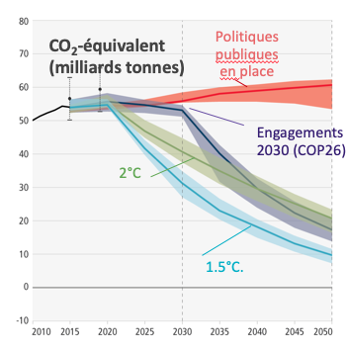
Trajectoire des Emissions Compatibles d’ici 2030
sous 2°C
↓ CO₂-équivalent : 27% d’ici 2030
vers 1,5 °C
↓CO₂-équivalent : 43% entre 2019 et 2030
↓ méthane : 34%
GIEC, rapport de synthèse
Pour parvenir à des émissions nettes nulles, il faut avant tout réduire fortement les émissions de CO2, de méthane et autres GES.

Slide 20
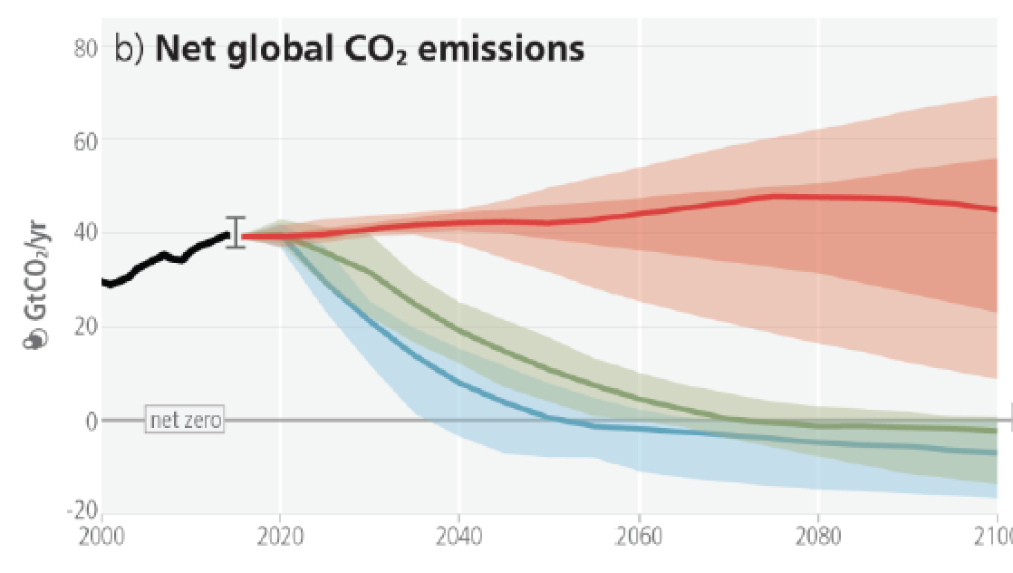
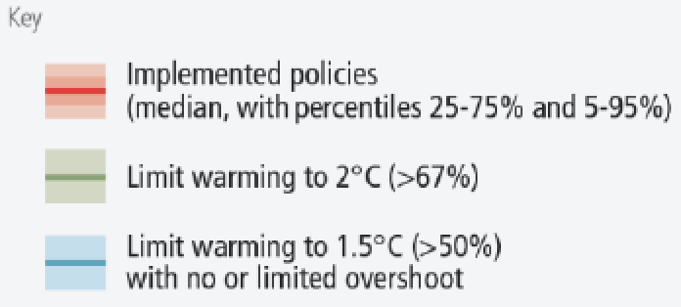
Trajectoire des Emissions Compatibles → 2100
GIEC, rapport de synthèse
L'élimination du dioxyde de carbone (EDC) serait nécessaire pour parvenir à des émissions de CO2 nettes et négatives post-2050….

Slide 21
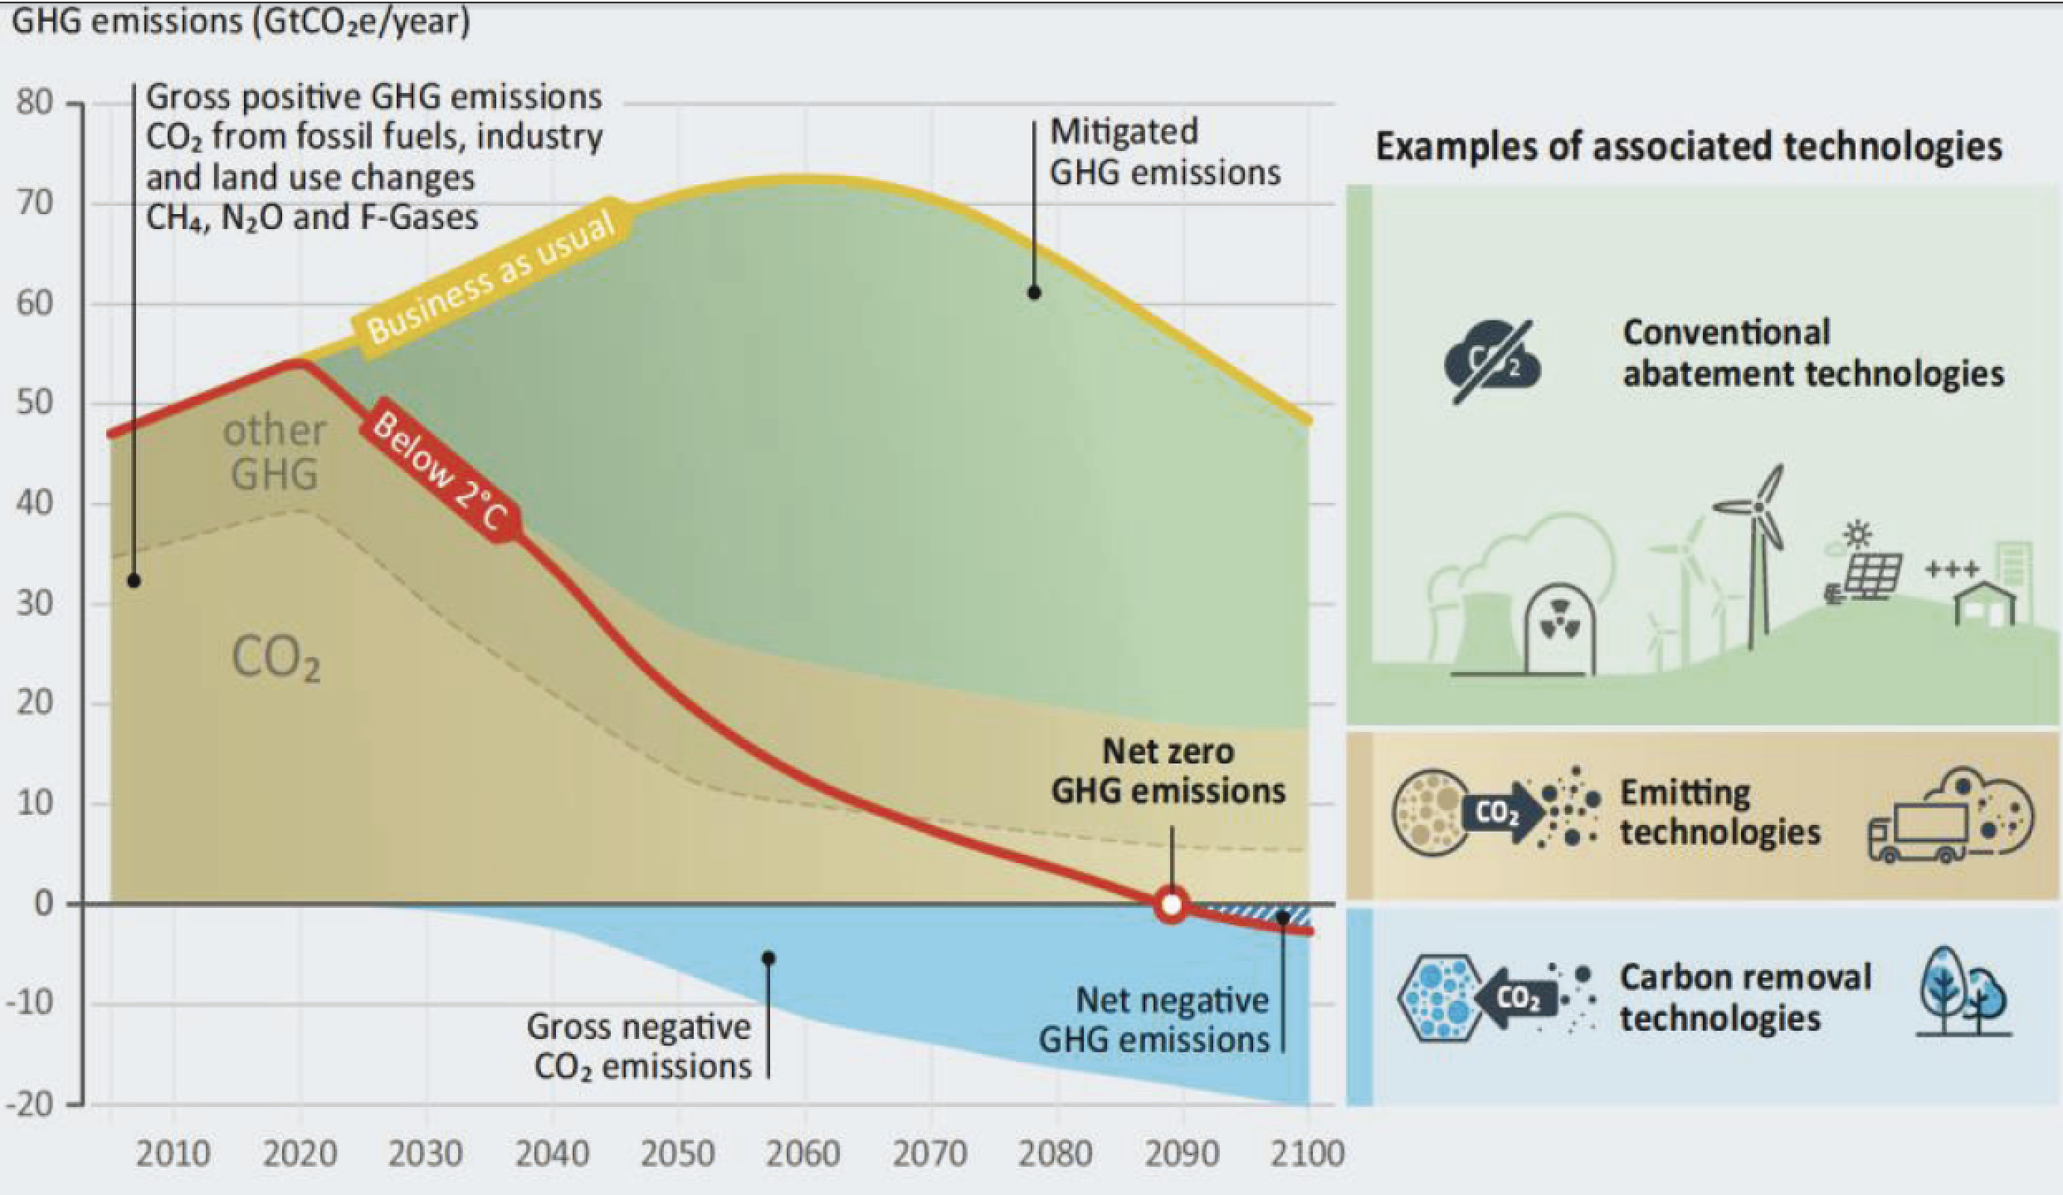
Les scénarios compatibles – Emissions négatives / EDC
US National Academy of Sciences, 2018

Slide 22
Les scénarios compatibles – Emissions négatives / EDC
En plus de réductions importantes, rapides et durables des émissions, l’EDC peut remplir trois rôles complémentaires
réduire les émissions nettes de CO2 ou de gaz à effet de serre à court terme
(2) compenser les émissions résiduelles 'difficiles à éliminer’ pour atteindre la neutralité nette en CO2
(3) atteindre des émissions nettes négatives de CO2 ou de gaz à effet de serre en cas de déploiement à des niveaux dépassant les émissions résiduelles annuelles.
Par ex. : pour les scénarios limitant le réchauffement à <1.5°C
→ 150 à 800 GtCO2 de EDC
IPCC AR6 SYR, 2023 et IPCC WG3 2022

Slide 23

Quelles technologies pour l’EDC ?
DACCS* et BECCS** intégrés dansde nombreux scénarios 1.5°C/2°C
Coûts et potentiels encore incertains
BECCS - quels effets sur l’utilisation des terres,
le cycle de l’eau, la diversité, … ?
* Direct Air Carbon Capture & Storage
** BioEnergy with Carbon Capture & Storage

Slide 24
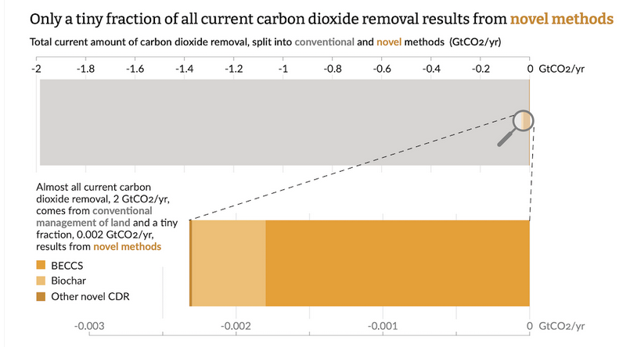
Quelles technologies pour l’EDC ?
DACCS* et BECCS** intégrés dansde nombreux scénarios 1.5°C/2°C
Mais aujourd’hui :
@CarbonBrief

Slide 25
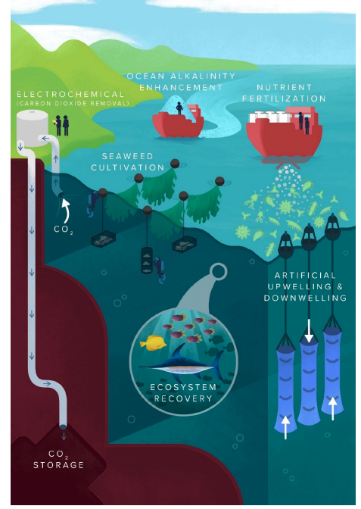
Quelles technologies pour l’EDC ?
DACCS* et BECCS** intégrés dansde nombreux scénarios 1.5°C/2°C
Des technologies
moins « matures »
(par exemple – Ocean-based CDR,
National Academy of Sciences, 2021
De nombreuses questions sur :
Développement, coût
Efficacité, potentiel, durabilité
Effets collatéraux

Slide 26
… et quelques suggestions de ressources pédagogiques
Le global carbon budget https://globalcarbonbudget.org/
Le global carbon atlas https://globalcarbonatlas.org/
Pour la France : rapports du HCC et le CITEPA https://www.hautconseilclimat.fr/ & https://www.citepa.org/fr/
Bilan et Carbone et Emissions anthropiques
Projections climatiques
Les rapports du GIEC https://www.ipcc.ch/
L’atlas interactif https://interactive-atlas.ipcc.ch/
Pour le France, le site DRIAS https://www.drias-climat.fr/
Bilan carbone dans le monde académique
Labo 1.5 https://labos1point5.org/

